Slide 1
Baccalauréat Professionnel
PCEPC
Procédés de la Chimie de L’Eau et des Papiers Cartons

Slide 2
Note d’opportunité
L’économie martiniquaise repose essentiellement sur le secteur tertiaire. Le secteur primaire (agriculture, pêche…) et l’industrie en retrait, sont des secteurs en mutation où beaucoup reste à faire.
C’est la volonté au Lpo Joseph Pernock de participer au développement de ces deux secteurs d’activité en proposant une carte de formation adaptée au contexte local
Formation gravitant autour de l’agriculture : maintenance véhicule agricole, transformation des produits agricoles…
Bac Pro PCEPC :
-former des apprenants dans but alimenter les entreprises locales voire internationales
-Fluidité des parcours, lien entre le CAP AQE et le BTS ME

Slide 3
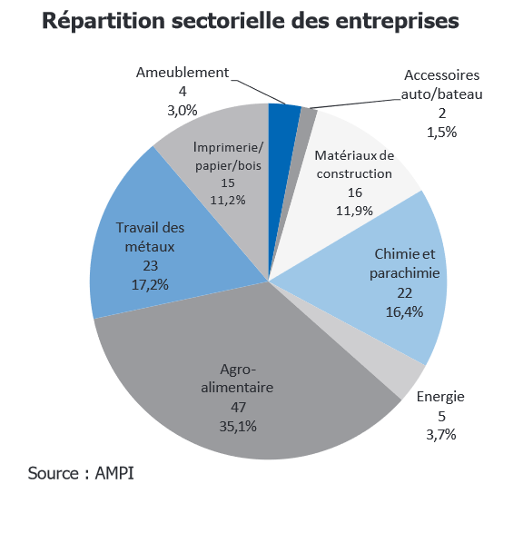
Répartition sectorielle des industries martiniquaises
Remarques :
Secteur des industries chimiques secteur clé de l’économie française
France :
- 2^{ième} pays européen producteur de produits chimiques,
- 5^{ième} mondial

Slide 4
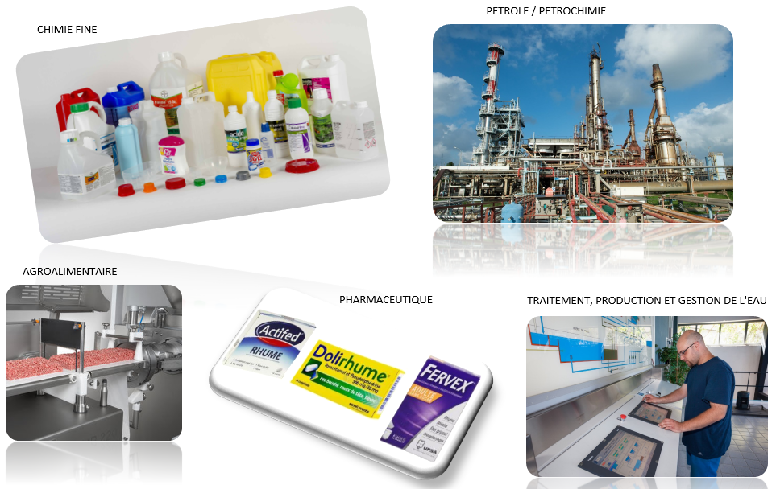
Champs professionnels du diplôme

Slide 5
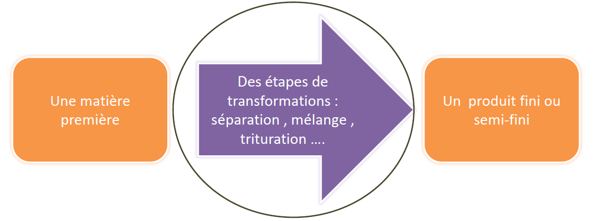
Présentation du métier
Le titulaire du Bac Pro PCEPC :
opérateur de fabrication : transformation ou traitement de la matière
autonome au sein d’une équipe,
sous la responsabilité d’un agent de maîtrise,
dans le respect des procédures et des règles d’hygiène, de sécurité et d’environnement
.

Slide 6
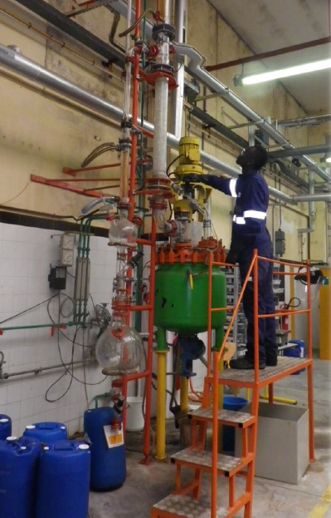
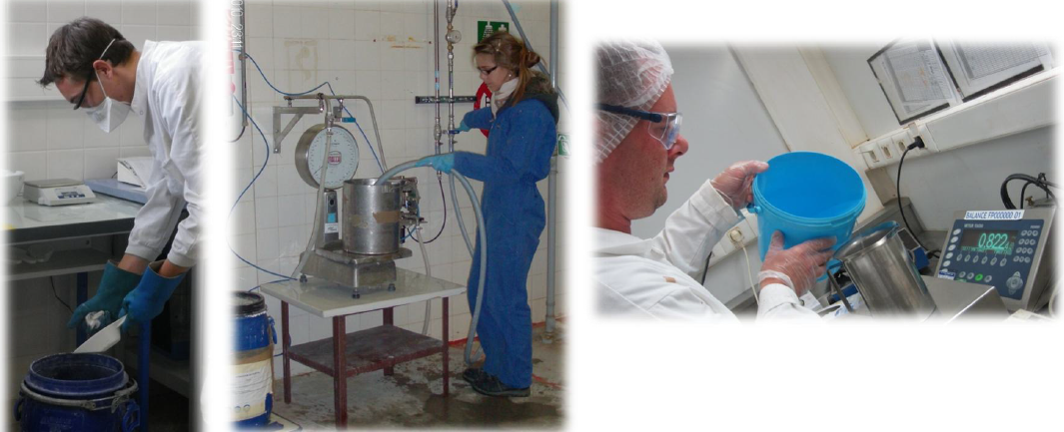
Compétences globales
Assurer le démarrage et l’arrêt du poste ;
Conduire et surveiller des installations ;
Réaliser et interpréter des analyses physico-chimiques ou biologiques
Participer à la maintenance des installations et des réseaux
Diagnostiquer un dysfonctionnement;
Identifier et évaluer des risques ;
Echanger et traiter les informations

Slide 7
Contenu de la formation
Recrutement : 12 élèves recrutés parmi les élèves sortants de la classe de 3^{ième}.
Durée d’études : 3 ans
Enseignement général :
Français
Anglais
Economie gestion
Mathématiques
Physique-Chimie
EPS
Enseignement professionnel :
Procédés et produits : chimie, biologie, microbiologie, traitement des eaux
Génie des procédés : étude des opérations unitaires de transfert de chaleur, de séparation, de cristallisation, de séchage…
Maintenance des installations et des réseaux
Etude des systèmes automatisés régulés

Slide 8
Conclusion
Le titulaire du Bac Pro PCEPC
Doit connaitre les procédés, les produits, les équipements et les installations.
Il utilise l’outil informatique.
Possède des connaissances scientifiques, techniques et méthodologiques relatives tant aux procédés qu’aux matériels mis en œuvre et à leur fonctionnement

